Slide 1
BÀI GIẢNG ĐIỆN TỬ
LTVC 4 – TUẦN 29
MRVT : Du lịch – Thám hiểm

Slide 2
Luyện từ và câu
MỞ RỘNG VỐN TỪ : DU LỊCH – THÁM HIỂM
Bài 1: Những hoạt động nào được gọi là du lịch ? Chọn ý đúng để trả lời:
o
a/ Đi chơi ở công viên gần nhà.
b/ Đi chơi xa để nghỉ ngơi, ngắm cảnh.
c/ Đi làm việc xa nhà.
? Hãy tìm từ cùng nghĩa với từ du lịch?
- Tham quan, nghỉ mát, du ngoạn, thưởng ngoạn . . .
? Hãy đặt câu với các từ vừa tìm được?

Slide 3
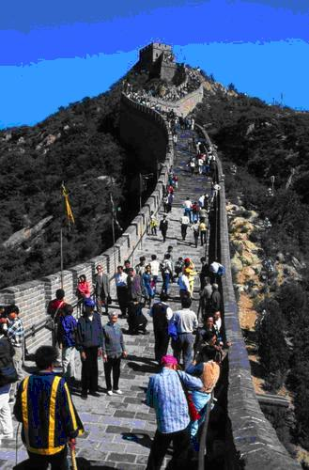
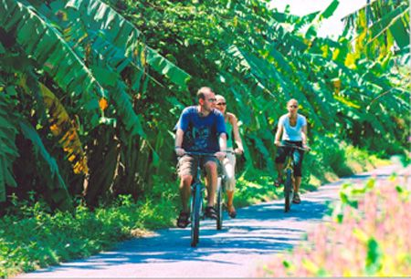
* MỘT SỐ HÌNH ẢNH HOẠT ĐỘNG DU LỊCH

Slide 4
Luyện từ và câu
MỞ RỘNG VỐN TỪ : DU LỊCH – THÁM HIỂM
Bài 2: Theo em, thám hiểm là gì? chọn ý đúng để trả lời:
Tìm hiểu về đời sống của nơi mình ở.
b. Đi chơi xa để xem phong cảnh.
c. Thăm dò, tìm hiểu những nơi xa lạ, khó khăn, có thể nguy hiểm.
o
? Em hãy tìm từ cùng nghĩa với từ thám hiểm?
- Khám phá, tìm tòi, thăm dò, khảo sát…..
? Hãy đặt câu với các từ vừa tìm được?

Slide 5
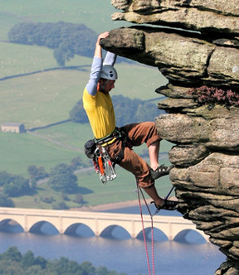
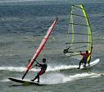
Bức tranh nào sau đây thể hiện hoạt động thám hiểm?
1
2
3
4

Slide 6
Bài 3: Em hiểu câu Đi một ngày đàng học một sàng khôn nghĩa là gì?
Đi một ngày đàng học một sàng khôn là: Chịu khó hoà vào cuộc sống, đi đây đi đó con người sẽ hiểu biết nhiều, sớm khôn ra .

Slide 7
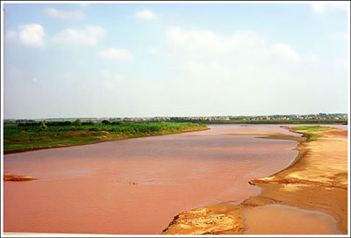
Bài 4: Trò chơi Du lịch trên sông : Chọn các tên sông trong ngoặc đơn để giải các câu đố dươí đây .
Sông gì đỏ nặng phù sa ?
Sông Hồng

Slide 8
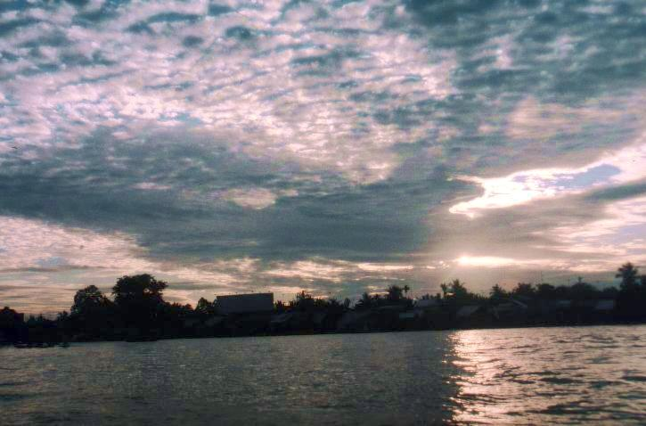
Câu 4: Trò chơi Du lịch trên sông : Chọn các tên sông trong ngoặc đơn để giải các câu đố dươí đây .
Sông gì lại hoá ra chín rồng ?
Sông Cửu Long

Slide 9
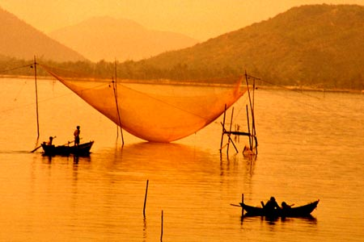
Bài 4: Trò chơi Du lịch trên sông : Chọn các tên sông trong ngoặc đơn để giải các câu đố dươí đây .
Làng quan họ có con sông
Hỏi dòng sông ấy tên là sông gì ?
Sông Cầu
Sơng Cầu

Slide 10
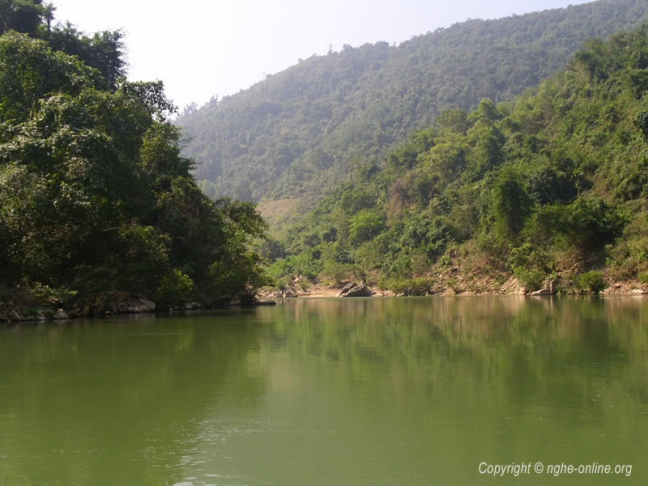
Bài 4: Trò chơi Du lịch trên sông : Chọn các tên sông trong ngoặc đơn để giải các câu đố dươí đây .
Sông tên xanh biếc sông chi ?
Sông Lam

Slide 11
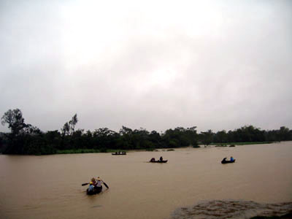
Bài 4: Trò chơi Du lịch trên sông : Chọn các tên sông trong ngoặc đơn để giải các câu đố dươí đây .
Sông gì tiếng gió ngựa phi
vang trời ?
Sông Mã

Slide 12
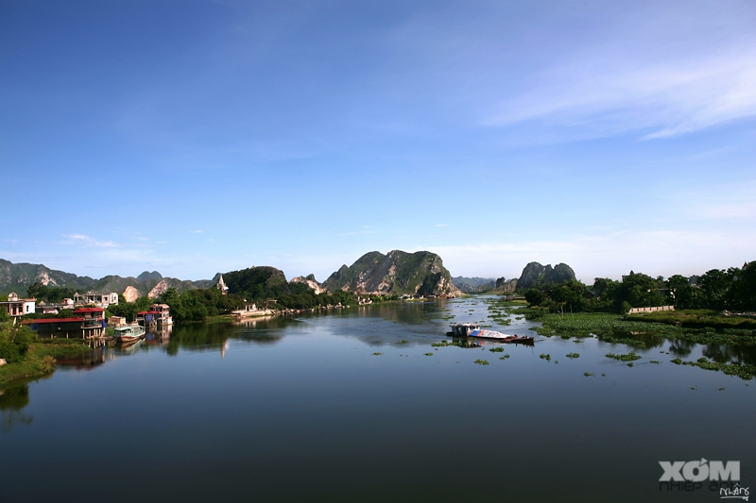
Bài 4: Trò chơi Du lịch trên sông : Chọn các tên sông trong ngoặc đơn để giải các câu đố dươí đây .
Sông gì chẳng thể nổi lên
Bởi tên của nó gắn liền dưới sâu ?
Sông Đáy

Slide 13
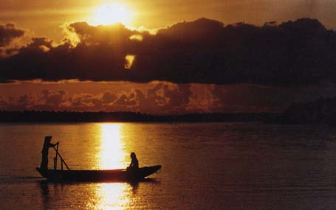
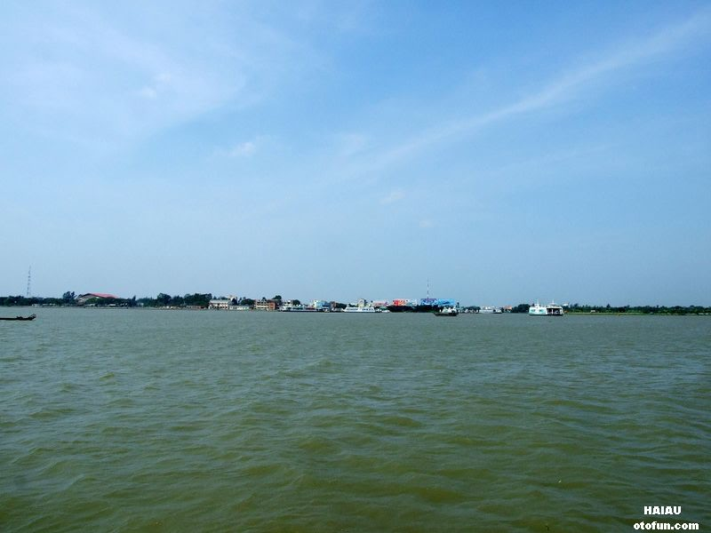
Bài 4: Trò chơi Du lịch trên sông : Chọn các tên sông trong ngoặc đơn để giải các câu đố dươí đây .
Hai dòng sông trước sông sau
Hỏi hai sông ấy ở đâu? sông nào ?
Sông Tiền
Sông Hậu

Slide 14
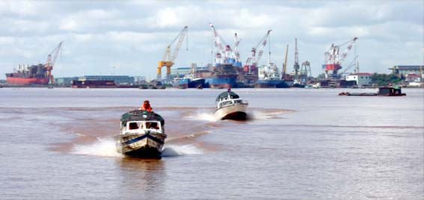
Bài 4: Trò chơi Du lịch trên sông : Chọn các tên sông trong ngoặc đơn để giải các câu đố dươí đây .
Sông nào nơi ấy sóng trào
Vạn quân Nam Hán ta đào mồ chôn ?
Sông Bạch Đằng

Slide 15
Luyện từ và câu
MỞ RỘNG VỐN TỪ : DU LỊCH – THÁM HIỂM
GHI NHỚ
Du lịch : Đi chơi xa để nghỉ ngơi, ngắm cảnh.
Thám hiểm: Thăm dò, tìm hiểu những nơi xa lạ, khó khăn, có thể nguy hiểm.

